Slide 1
7.5 重（双）连通图
和关节点
问题：
若从一个连通图中删去任何一个顶点及其相关联的边，它仍为一个连通图的话，则该连通图被称为重（双）连通图。
第<number>页

Slide 2
如何判别给定的连通图是否是双连通图？
若连通图中的某个顶点和其相关
联的边被删去之后，该连通图被分割
成两个或两个以上的连通分量，则称
此顶点为关节点。
没有关节点的连通图为双连通图。
第<number>页

Slide 3
例如:下列连通图中，
深度优先生成树
1
h
g
a
1
2
7
a
b
1
g
1
3
8
b
f
1
c
h
1
c
4
6
d
3
f
1
d
e
5
e
3
顶点 a 和顶点 c 是关节点
第<number>页

Slide 4
关节点有何特征？
需借助图的深度优先生成树来分析。
假设从某个顶点V₀出发对连通图进行深度优先搜索遍历，则可得到一棵深度优先生成树，树上包含图的所有顶点。
第<number>页

Slide 5
若生成树的根结点，有两个或两个以上的分支，则此顶点(生成树的根)必为关节点；
对生成树上的任意一个“顶点”，若其某棵子树的根或子树中的其它“顶点”没有和其祖先相通的回边，则该“顶点”必为关节点。
第<number>页

Slide 6
对上述两个判定准则在算法中如何实现？
第<number>页

Slide 7
1) 设V₀为深度优先遍历的出发点
count=1; visited[0]=1; //先访问根结点
p = G.vertices[0].firstarc; v = p->adjvex;
DFSArticul(G, v); // 从第v顶点出发深度优先搜索
if (count < G.vexnum) { // 生成树的根有至少两棵子树
printf (0, G.vertices[0].data); // 根是关节点
while (p->nextarc) {
p=p->nextarc; v=p->adjvex;
if (!visited[v]) DFSArticul(G,v);
} //while
} //if
第<number>页

Slide 8
2) 定义函数:
low(v) = Min{visited[v], low[w], visited[k] }
其中: 顶点w 是顶点v在生成树上的孩子；
顶点k 是顶点v在生成树上由回边
联接的祖先；
visited记录深度优先遍历时的访问次序
若对顶点v，在生成树上存在一个子树根w，
且 low[w] ≥ visited[v]
则顶点v为关节点。
第<number>页

Slide 9
对深度优先遍历算法作如下修改：
1．visited[v]的值改为遍历过程中顶点的访问次序count值；
2．遍历过程中求得
low[v]=Min{visited[v],low[w],visited[k]}
3．从子树遍历返回时，
判别low[w]≥visited[v]?
第<number>页

Slide 10
void DFSArticul(ALGraph G, int v0) {
// 从第v0个顶点出发深度优先遍历图G,
// 查找并输出关节点
} // DFSArticul
min =visited[v0] = ++count;
// v0是第count个访问的顶点, 并设low[v0]的初值为min
for(p=G.vertices[v0].firstarc; p;
p=p->nextarc) {
}
检查v0的每个邻接点
low[v0] = min;
第<number>页

Slide 11
w = p->adjvex; // w为v0的邻接顶点
if (visited[w] == 0) { // w未曾被访问
DFSArticul(G, w); // 返回前求得low[w]
}
else // w是回边上的顶点
if (low[w] < min) min = low[w];
if (low[w]>=visited[v0])
printf(v0, G.vertices[v0].data); //输出关节点
if (visited[w] < min) min = visited[w];
第<number>页

Slide 12
void DFSArticul(ALGraph G, int v0) {
  min =visited[v0] = ++count;
  for(p=G.vertices[v0].firstarc; p; p=p->nextarc)
  { w = p->adjvex; // w为v0的邻接顶点
    if (visited[w] == 0) // w未曾被访问
    { DFSArticul(G, w); // 返回前求得low[w]
    if (low[w] < min) min = low[w];
    if (low[w]>=visited[v0])
    printf(v0, G.vertices[v0].data);
    } else // w是回边上的顶点
  if (visited[w] < min) min = visited[w];
  }
  low[v0] = min;
}
第<number>页

Slide 13
7.5 有向无环图及其应用
例1：检查一个有向图是否存在环比无向图要复杂。
对于无向图，若深度优先遍历过程中遇到回边，则必定存在环；
对于有向图，这条回边可能是指向DFS生成森林中另外一颗生成树上的顶点的边。
但是，从顶点v出发深度优先遍历，如果在遍历结束前出现一条指向v的回边，则该有向图必定存在包含v的环。
第<number>页

Slide 14
7.5 有向无环图及其应用
7.5.1 拓扑排序
问题:
假设以有向图表示一个工程的施工图或程序的数据流图，则图中不允许出现回路。
检查有向图中是否存在回路的方法之一，是对有向图进行拓扑排序。
第<number>页

Slide 15
何谓“拓扑排序”？
对有向图进行如下操作：
按照有向图给出的次序关系，将图中顶点排成一个线性序列，
对于有向图中没有限定次序关系的顶点，则可以人为加上任意的次序关系。
第<number>页

Slide 16
由此所得顶点的线性序列称之为拓扑有序序列
例如：对于下列有向图
B
A
D
C
可求得拓扑有序序列：
A B C D 或 A C B D
第<number>页

Slide 17
反之，对于下列有向图
B
A
D
C
不能求得它的拓扑有序序列。
因为图中存在一个回路 {B, C, D}
第<number>页

Slide 18
如何进行拓扑排序？
一、从有向图中选取一个没有前驱
的顶点，并输出之；
二、从有向图中删去此顶点以及所
有以它为尾的弧；
重复上述两步，直至图空，或者图不空但找不到无前驱的顶点为止。
第<number>页

Slide 19
c
a
d
g
e
b
f
h
a
b
h
c
d
g
f
e
在算法中需要用定量的描述替代定性的概念
没有前驱的顶点 ≡≡ 入度为零的顶点
删除顶点及以它为尾的弧 ≡≡ 弧头顶点的入度减1
第<number>页

Slide 20
取入度为零的顶点v;
while (v<>0) {
printf(v); ++m;
w:=FirstAdj(v);
while (w<>0) {
inDegree[w]--;
w:=nextAdj(v,w);
}
取下一个入度为零的顶点v;
}
if m<n printf(“图中有回路”);
拓扑排序算法描述
第<number>页

Slide 21
为避免每次都要搜索入度为零的顶点，
在算法中设置一个“栈”，以保存“入度为零”的顶点。
CountInDegree(G,indegree);
//对各顶点求入度
InitStack(S);
for ( i=0; i<G.vexnum; ++i)
if (!indegree[i]) Push(S, i);
//入度为零的顶点入栈
第<number>页

Slide 22
count=0; //对输出顶点计数
while (!EmptyStack(S)) {
Pop(S, v); ++count; printf(v);
for (w=FirstAdj(v); w; w=NextAdj(G,v,w)){
--indegree(w); // 弧头顶点的入度减一
if (!indegree[w]) Push(S, w);
//新产生的入度为零的顶点入栈
}
}
if (count<G.vexnum) printf(“图中有回路”)
第<number>页

Slide 23
7.5.2 关键路径
AOE网是一个带权的有向无环图，其中的有向弧表示活动。假设以AOE网表示一个施工流图，弧上的权值表示完成该项子工程所需时间。
问：哪些子工程项是“关键工程”？
即：哪些子工程项将影响整个工程的完成期限的。
第<number>页

Slide 24
整个工程完成的最短时间为：从有向图的源点到汇点的最长路径的长度。该最长路径就是关键路径。
例如:
汇点
6
b
g
2
6
1
1
8
a
e
k
4
7
1
7
4
4
源点
5
c
h
4
2
d
f
“关键活动”指的是：该弧上的权值增加 将使有向图上的最长路径的长度增加。（不能推迟的活动）
第<number>页

Slide 25
如何求关键活动？
“事件(顶点)” 的最早发生时间 ve(j)
ve(j) = 从源点到顶点j的最长路径长度；
ve(j)决定了所有以顶点j为尾的活动的最早开始时间
这句话似乎不太正确，可以忽视。
“事件(顶点)” 的最迟发生时间 vl(k)
vl(k) = 从顶点k到汇点的最短路径长度。
vl(k)是在不推迟整个工程完成的前提下，事件k最迟
必须开始的时间
第<number>页

Slide 26
假设第 i 条弧为 <j, k>
则 对第 i 项活动而言
“活动(弧)”的 最早开始时间 ee(i)
ee(i) = ve(j)；
“活动(弧)”的 最迟开始时间 el(i)
el(i) = vl(k) – dut(<j,k>)；
第<number>页

Slide 27
事件发生时间的计算公式：
ve(源点) = 0；
ve(k) = Max{ve(j) + dut(<j, k>)}
j为所有以k为弧头的顶点集
vl(汇点) = ve(汇点)；
vl(j) = Min{vl(k) – dut(<j, k>)}
k为所有以j为弧尾的顶点集
第<number>页

Slide 28
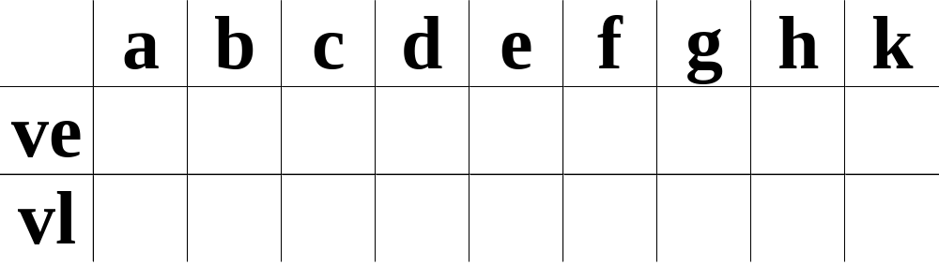
6
b
1
g
2
8
a
e
k
4
7
1
4
5
c
h
4
2
d
f
0
6
0
4
0
5
0
5
7
0
7
0
15
0
11
14
0
18
0
18
0
18
6
6
18
18
8
8
18
18
10
18
16
18
7
14
18
拓扑有序序列: a - d - f - c - b - e - h - g - k
第<number>页

Slide 29
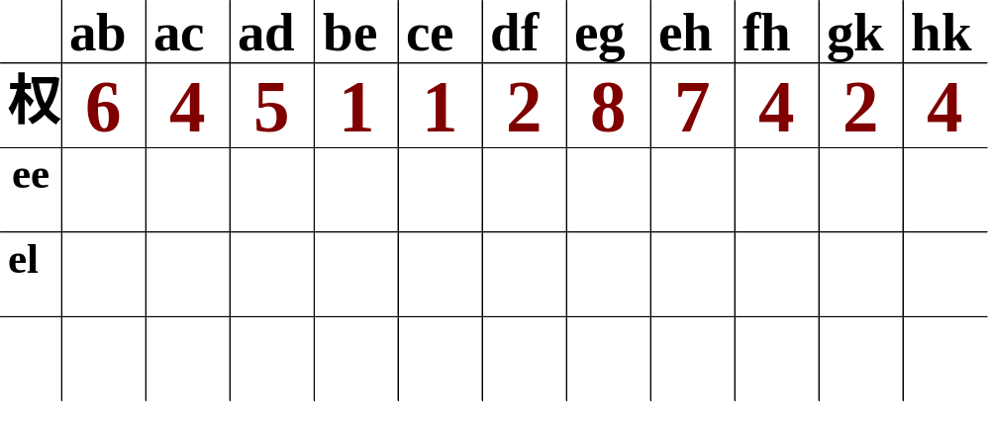

0
6
4
5
7
7
15
14
18
0
6
6
8
7
10
16
14
18
V_{j}--i-->V_{k} ee(i) = ve(j) el(i) = vl(k) – dut(<j,k>)
0
0
0
6
4
5
7
7
7
15
14
0
2
3
6
6
8
8
7
10
16
14
第<number>页

Slide 30
算法的实现要点:
显然，求ve的顺序应该是按拓扑有序的次序；
而 求vl的顺序应该是按拓扑逆序的次序；
因为 拓扑逆序序列即为拓扑有序序列的
逆序列，
因此 应该在拓扑排序的过程中，
另设一个“栈”记下拓扑有序序列。
第<number>页

Slide 31
求关键路径的算法(算法7.13)
//求有向网G的各顶点事件的最早发生时间ve
// G采用邻接表存储结构，T为拓扑序列顶点栈
Status TopologicalOrder(ALGraph G, Stack &T) {
FindInDegree(G, indegree);
InitStack(T); count=0; ve[0..G.vernum-1]=0;
while (!StackEmpty(S)) {
Pop(S, j); Push(T, j); ++count;
for (p=G.vertices[j].firstarc; p; p=p->nextarc) {
k=p->adjvex;
if (--indegree[k]==0) Push(S, k);
if (ve[j]+ *(p->info)>ve[k]) ve[k]=ve[j]+ *(p->info);
}
}
if (count<G.vexnum) return ERROR; else return OK;
}

Slide 32
求关键路径的算法(算法7.14)
// G为有向网，输出G的各项关键活动
Status CriticalPath(ALGraph G) {
if (!TopologicalOrder(G, T) return ERROR;
vl[0..G.vexnum-1]=ve[G.vexnum-1];
while (!StackEmpty(T))
for (Pop(T,j),p=G.vertices[j].firstarc; p; p=p->nextarc) {
k=p->adjvex; dut=*(p->info);
if (vl[k]-dut<vl[j]) vl[j]=vl[k]-dut;
}
for (j=0; j<G.vexnum; ++j)
for (p=G.vertices[j].firstarc; p; p=p->nextarc) {
k=p->adjvex; dut=*(p->info);
ee=ve[j]; el=vl[k]-dut;
tag=(ee==el) ? ‘*’ : ‘’;
printf(j, k, dut, ee, el, tag);
}
}

